Slide 1

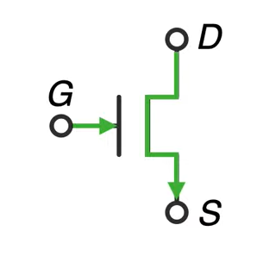
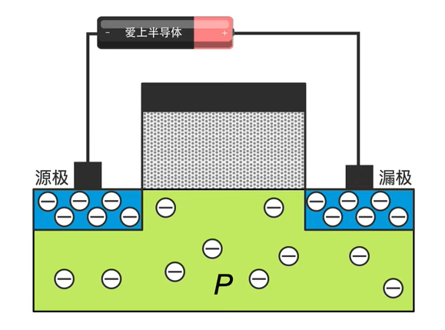
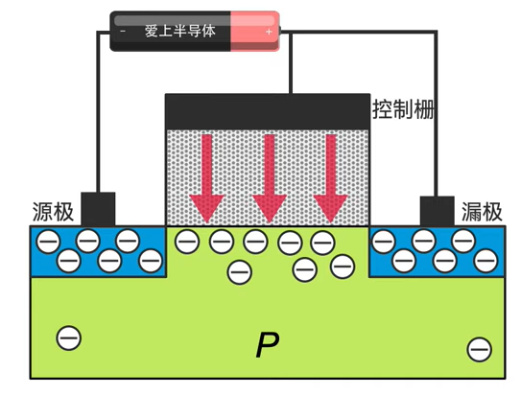
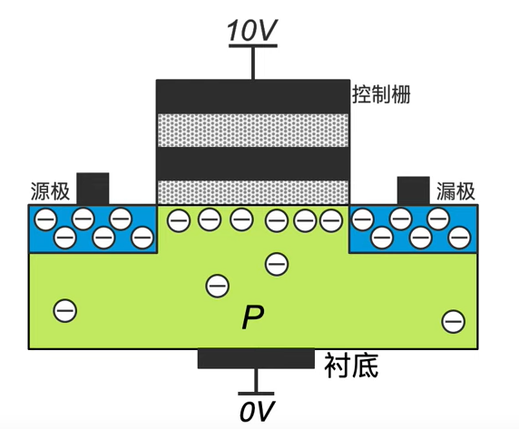
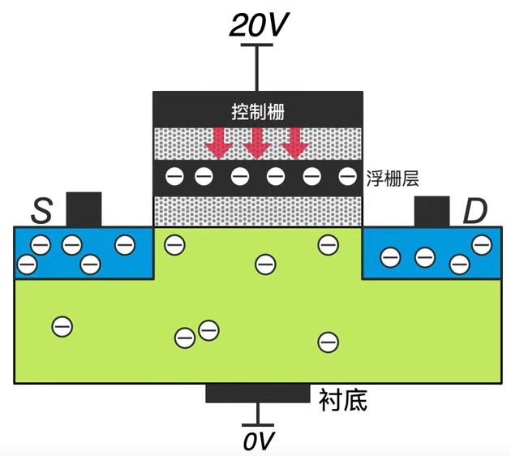
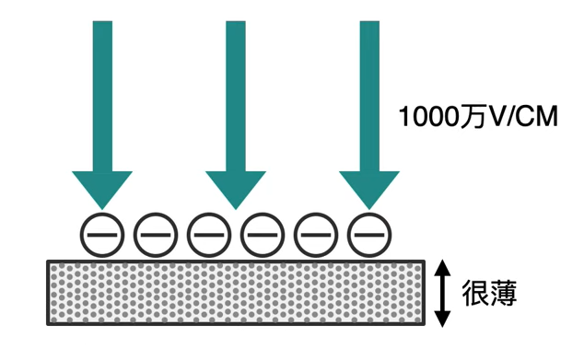
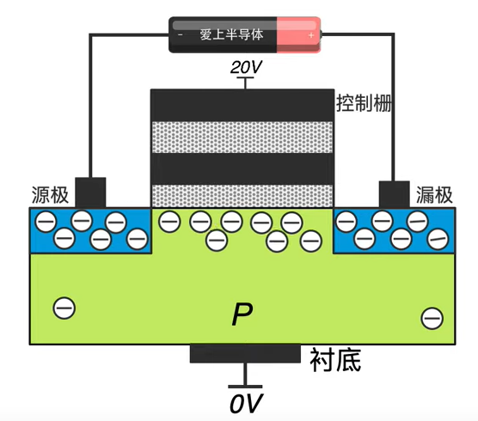
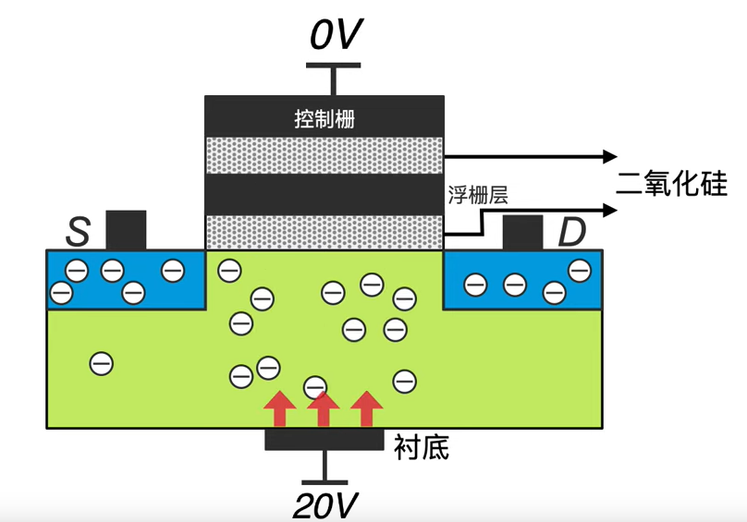
P区自由电子很少，不能形成导电沟槽
栅极加电，吸引电子，导通

Slide 2
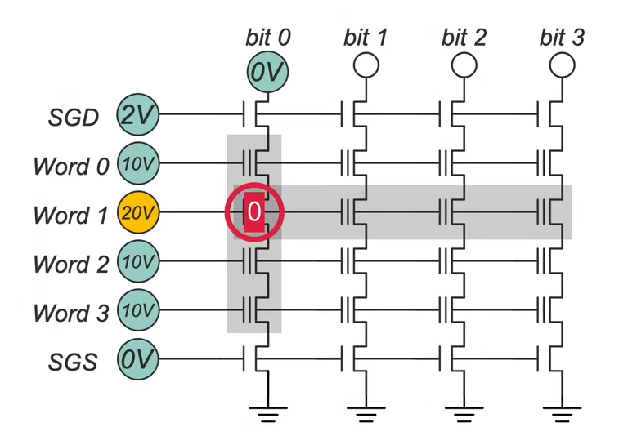
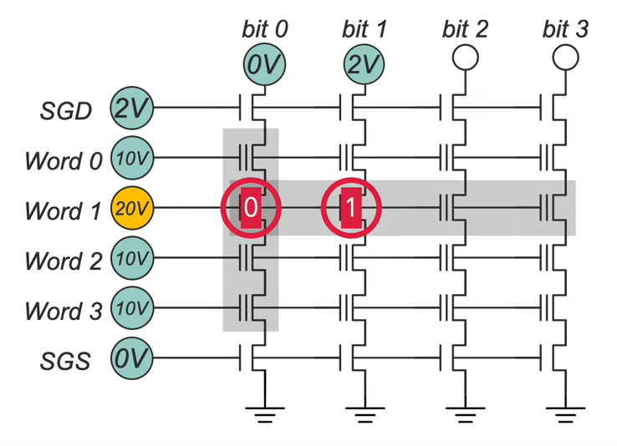
https://files.futurememorystorage.com/proceedings/2016/20160808_PreConfH_Parnell.pdf
https://www.pceva.com.cn/article/3751-1.html
简单来说，采用Charge Trap有助于更高的闪存写入耐久度，Floating Gate则有利于实现更长的断电数据保持时间。当然，这里的比较是基于理论研究的成果，并不是具体某个闪存型号的直接对比结果。

